Slide 1
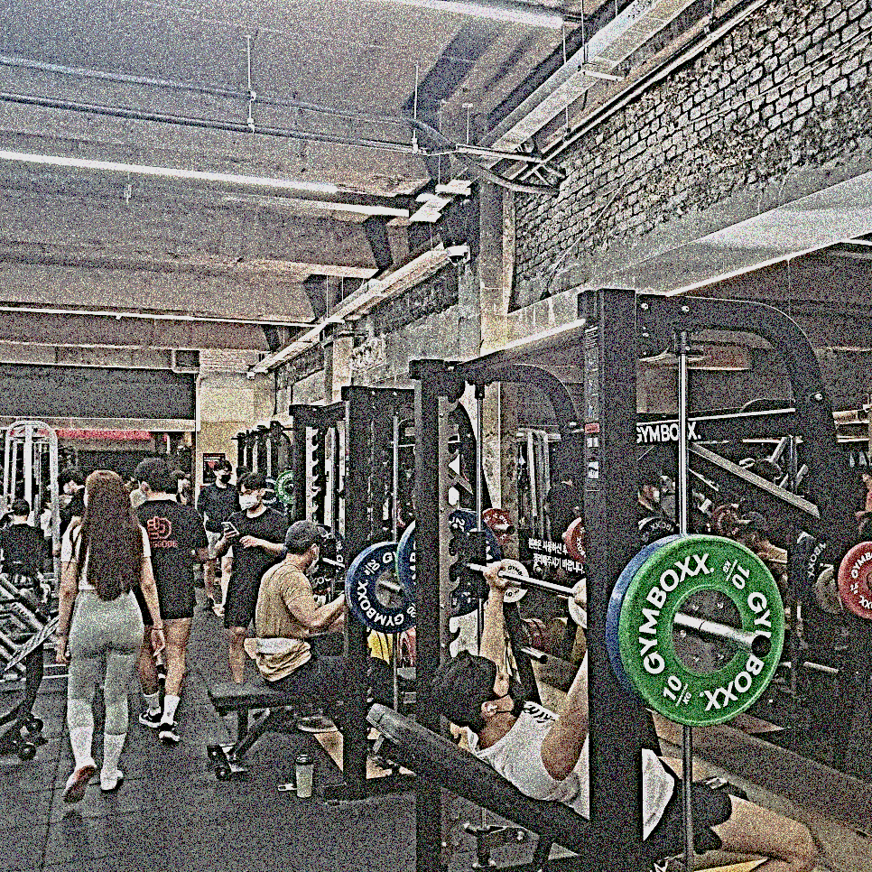

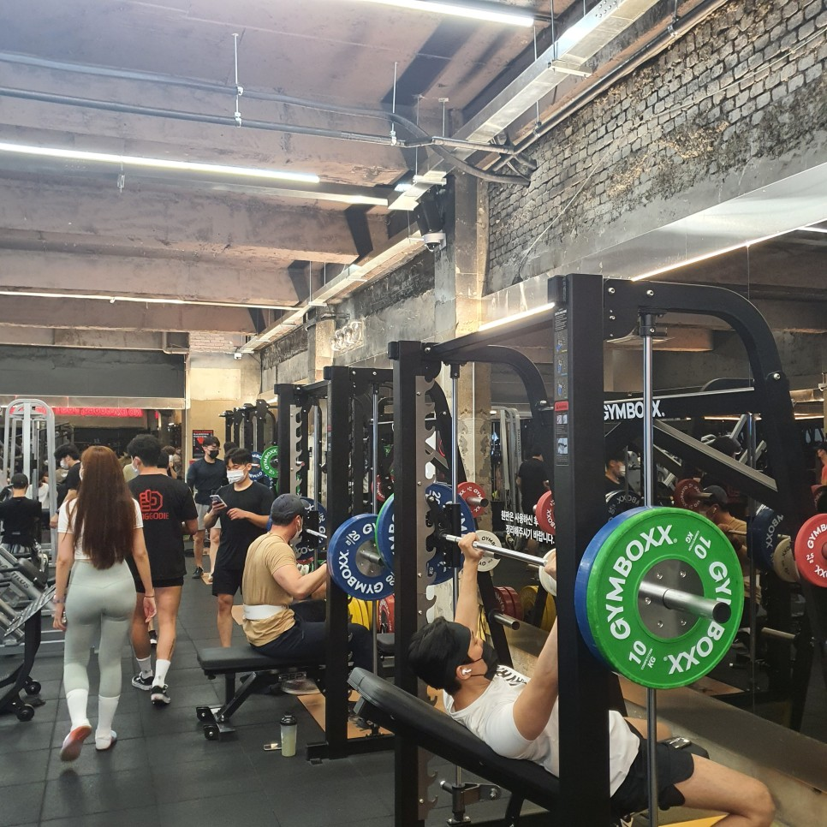
모두의 짐
현재 위치 기반 헬스장 정보 제공 사이트
웹 개발 포트폴리오
3조
이종현, 김동민, 진채희, 손지호
- 23.06.05 -

Slide 2
INDEX
1. 개요 6. 메뉴 구조도 2. 팀원 및 역할 소개 7. API 명세서
3. 제작 동기 및 목표 8. ERD 명세서
4. 참고 사이트 9. 프로젝트 수행 일정
5. 개발 환경 10. 주요 기능 및 코드 리뷰

Slide 3
개요
프로젝트 명
현재 위치 기반 헬스장 정보 제공 사이트 개발
목적
웹 개발 수업 과정에 대한 명확한 이해와 적용
페이지 구성
로그인(oauth2로그인 추가), 회원가입, ID/PW찾기, MYPAGE, 메인, 헬스장 목록, 헬스장 정보, 위치 정보, 칼로리 계산기, 쇼핑몰 추천
Owner – 헬스장 등록, 내가 등록한 헬스장 관리
User - 관심 목록
과제 내용
요구 사항 정의
요구 기능 정의
UI설계 (User, Owner)
ERD 설계
아키텍처 설계
User, Owner 페이지 퍼블리싱
서버, DB 구축
User, Owner데이터 연계
통합(단위) 테스트

Slide 4
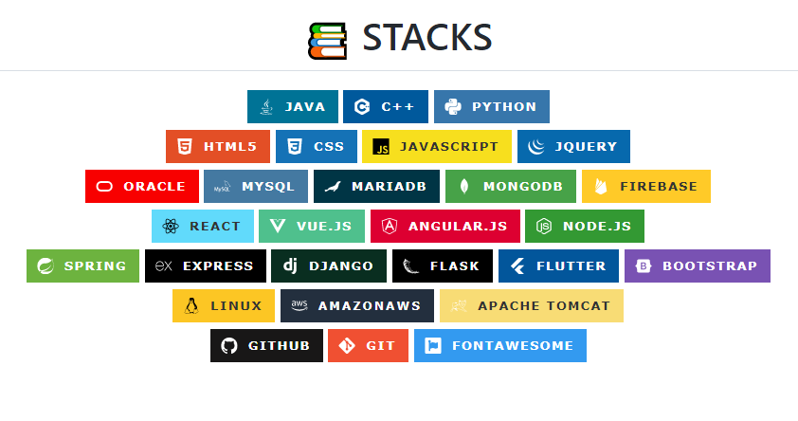
팀원 소개

Slide 5
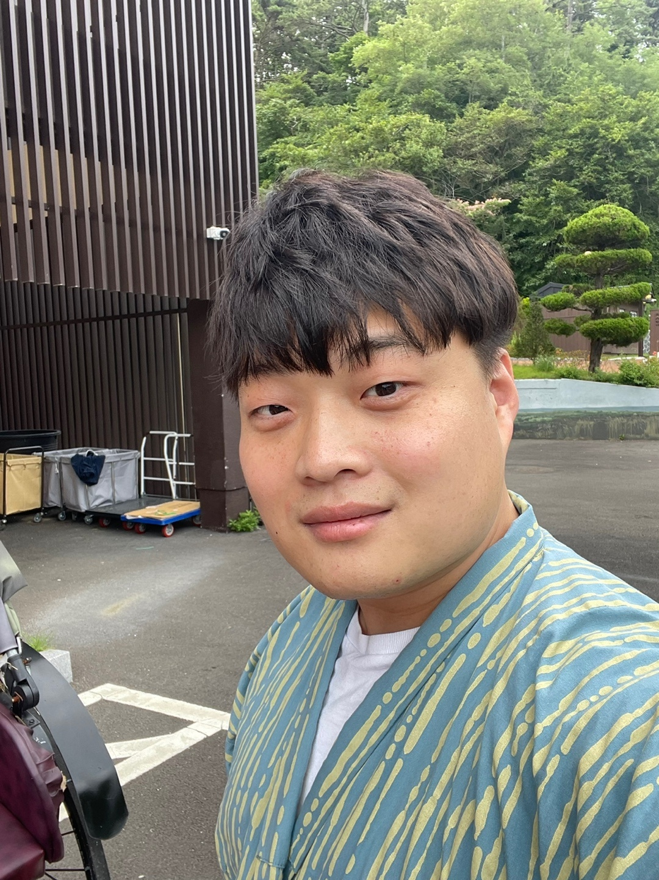
이종현 (팀장)
구현
각 페이지 마무리 CSS 수정 작업,
로그인 페이지, Oauth2 로그인,
위치 정보 가져오기, 회원탈퇴,
쇼핑몰 추천 페이지 구현
시사점
팀 프로젝트를 처음 경험해 보았지만 팀으로서 내가 맡은 역할로 끝나는게 아니라 서로 유기적으로 협력해 나가야 되는 것을 배울 수 있던 시간이었습니다.

Slide 6
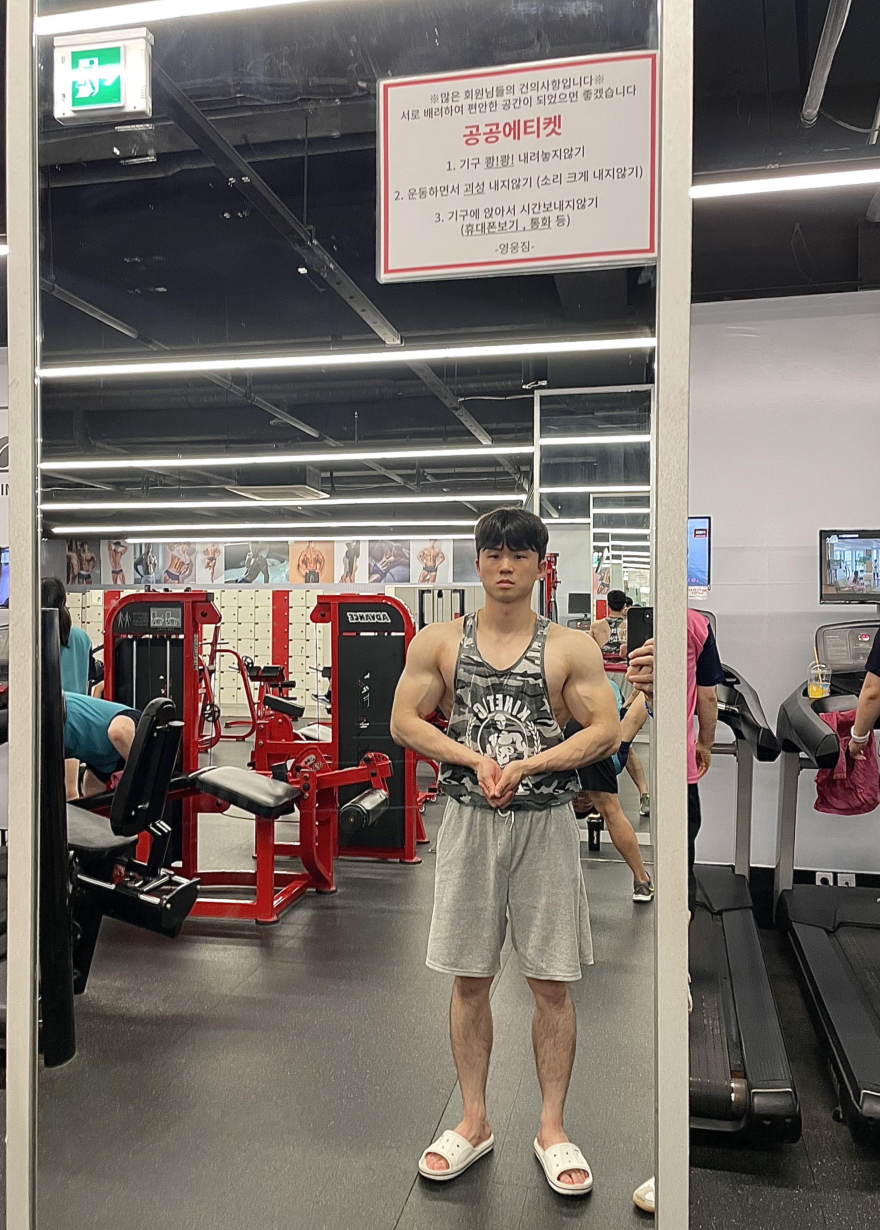
김동민
구현
메인 페이지, 좋아요, 좋아요 목록, 검색,
칼로리 계산기, 카카오 주소 API 연동,
헬스장 목록, 헬스장 상세페이지, 업체 등록,
사진등록/불러오기 구현
● 시사점
다시 하면 더 잘 할 수 있을 것 같은 아쉬움이
남지만 뿌듯함이 더 큽니다. 이를 통해 팀워크와
의사소통의 중요성을 느낄 수 있었으며 강사님이
얼마나 많은 노력으로 그 자리에 계신지 몸소 느낄수 있었습니다.

Slide 7

진채희
구현
아이디 찾기, 비밀번호 찾기,
비밀번호 변경, 마이페이지,
회원정보 수정페이지, 업체 등록 목록 구현
시사점
팀 프로젝트를 하면서 팀 소통의 중요도가 매우 높다는 것을 느꼈고 불필요한 소스코드들을 매끄럽게 작성하지 못한 것에 아쉬움이 느껴진다.

Slide 8


손지호
구현
회원가입 기능 구현

Slide 9
제작 동기 및 목표
헬스장을 찾는 사람은 점점 많아지는 반면
헬스장에 대한 정보를 얻기 위한
플랫폼이 한정적인 점을 반영하여
불편함을 해소하고자 제작
웹개발 수업 과정에 대한 명확한 이해

Slide 10
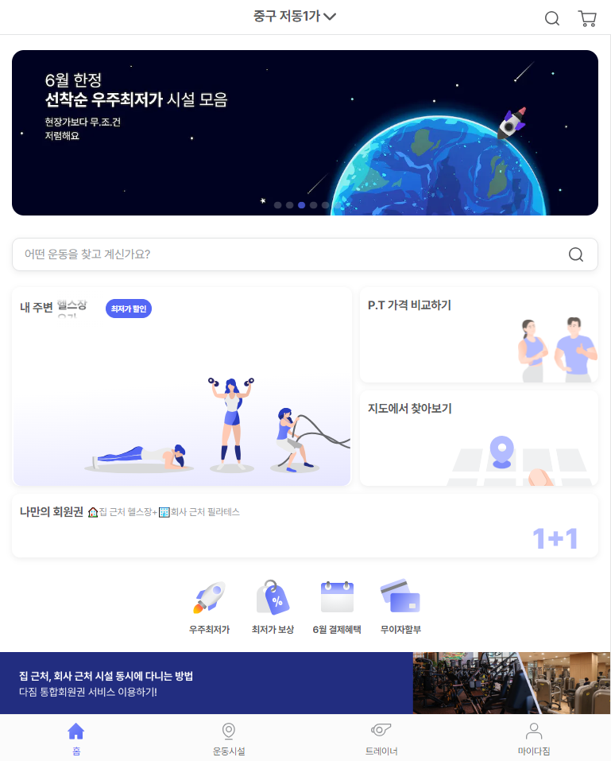
참고 사이트
다짐
URL : https://www.da-gym.co.kr/
내용 : 운동 시설 정보 제공 사이트

Slide 11
개발환경
IDE
Back：Spring Tool Suite (back)
Front : VS Code (Front)
Language, Frame work : springBoot
Project : Maven
Language : JAVA (11.0.12)
Spring Boot : 2.6.6
Dependency :
Lombok, Spring Web, Spring Security, OAuth2 Client,
Spring Boot Starter AOP, JJWT :: Impl, JJWT :: API,
JJWT :: Extensions :: Jackson, MyBatis, MySQL, Validation,
Spring Boot DevTools
DBMS
MYSQL Workbench 8.0 CE
Server
WEB, WAS : Apache Tomcat(스프링 부트 내장)
DB : AWS RDS_MYSQL (8.0.28)

Slide 12
메뉴 구조도 (Owner)
로그인
회원가입
ID/PW찾기
HOME
SideBar
Footer
마이페이지
우리 업체 등록
내가 등록한 헬스장
칼로리 계산기
내 주변 헬스장
쇼핑하기
정보수정
시설등록 요청서
내가 등록한
헬스장 목록
칼로리 계산기
현재 위치 기반
주변 헬스장 지도
추천 쇼핑몰 목록
비밀번호 변경
관심목록
회원탈퇴
전체 헬스장 목록

Slide 13
메뉴 구조도 (User)
로그인
회원가입
ID/PW찾기
HOME
SideBar
Footer
마이페이지
관심목록
칼로리 계산기
내 주변 헬스장
쇼핑하기
정보수정
관심목록
칼로리 계산기
현재 위치 기반
주변 헬스장 지도
추천 쇼핑몰 목록
비밀번호 변경
관심목록
회원탈퇴
전체 헬스장 목록

Slide 14
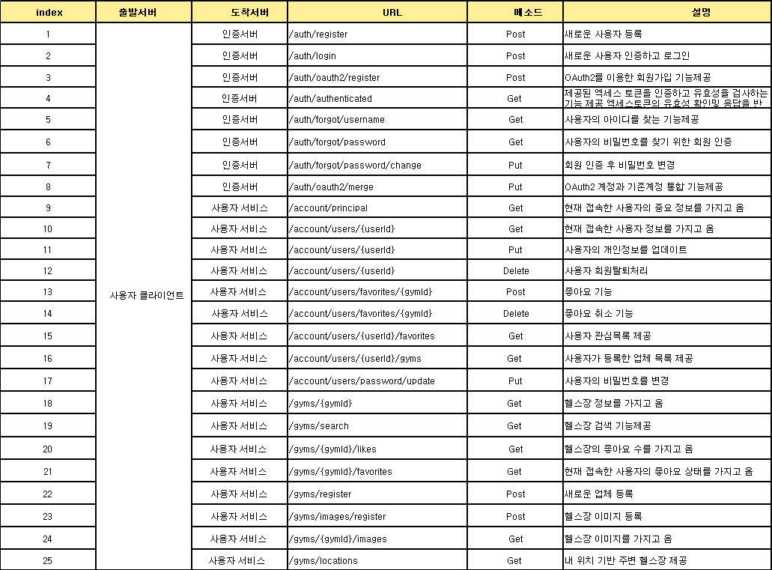
API 명세서

Slide 15
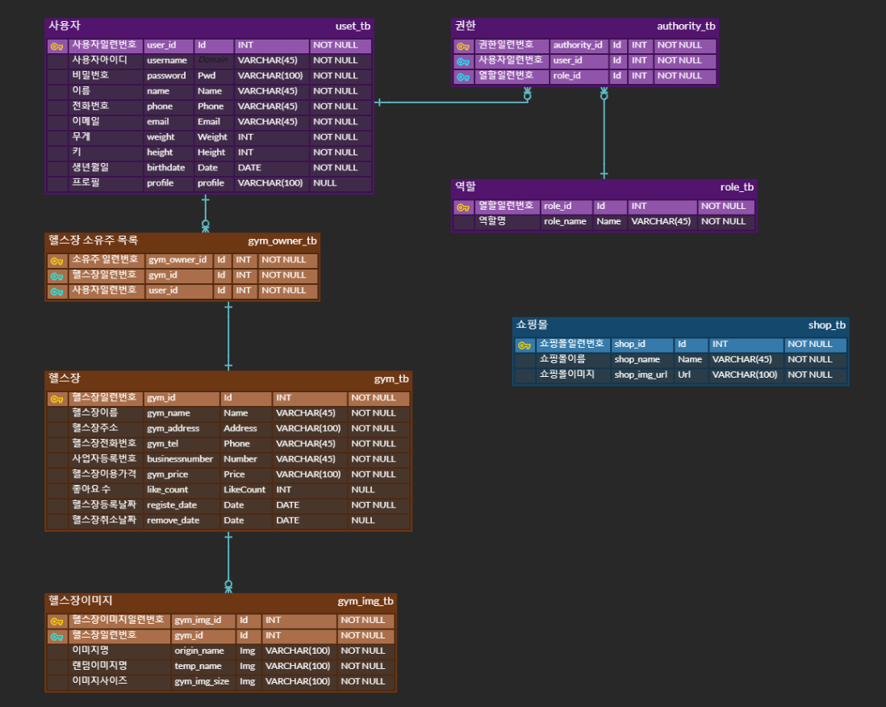
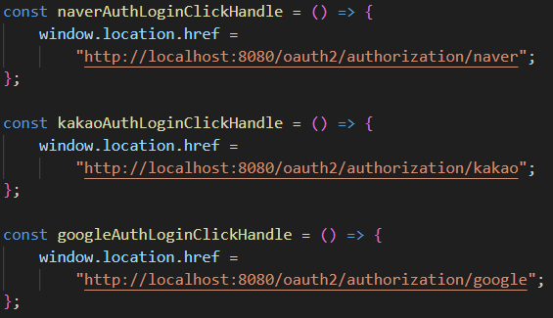
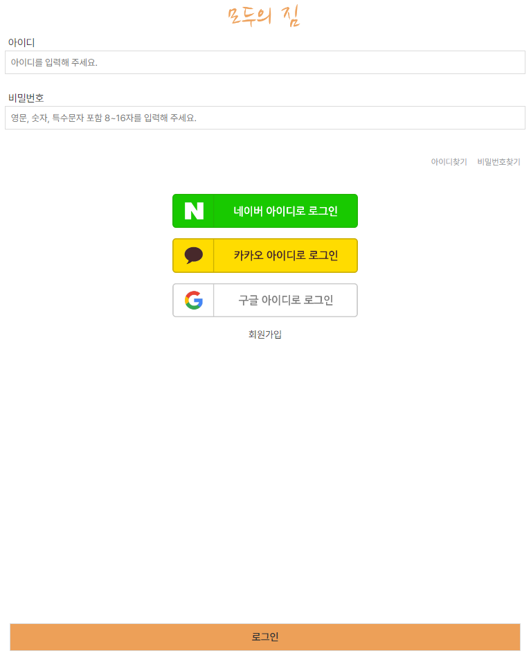
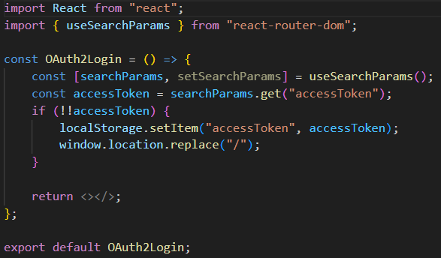
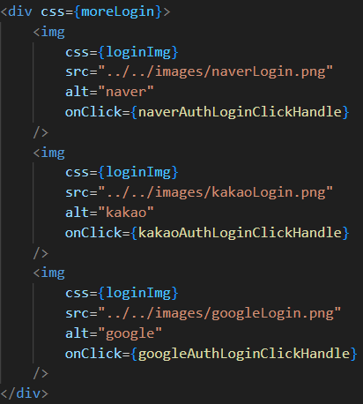
ERD 설계

Slide 16
프로젝트 일정 관리
구분 | 활동 | 작업 | 시작일 | 종료일 | 5월 |  |  |  |  |  |  |  |  |  |  |  |  |  |  |  |  |  |  |  |  |  |  |  |  |  |  |  |  |  | 6월
 |  |  |  |  | 1w |  |  |  |  | 2w |  |  |  |  |  |  | 3w |  |  |  |  |  |  | 4w |  |  |  |  |  |  | 5w |  |  |  | 1w |  |  | 2w
분석 | 요구사항 분석 | 요구사항 분석 | 2023.05.02 | 2023.05.03
설계 | 기획 | 메뉴구조 설계 | 2023.05.03 | 2023.05.04
 |  | ERD 설계 | 2023.05.03 | 2023.05.04
 |  | 레이아웃 화면설계 | 2023.05.03 | 2023.05.04
구현 | 디자인 | 메인 | 2023.05.04 | 2023.05.04
 |  | 로그인 / 회원가입 | 2023.05.04 | 2023.05.04
 |  | 아이디 / 비밀번호 찾기 | 2023.05.04 | 2023.05.04
 |  | 마이페이지 | 2023.05.04 | 2023.05.06
 |  | 헬스장 등록 | 2023.05.04 | 2023.05.06
 |  | 비밀번호 변경 | 2023.05.09 | 2023.05.09
 |  | 회원정보수정 | 2023.05.09 | 2023.05.09
 |  | 관심 목록 / 추천 | 2023.05.10 | 2023.05.10
 |  | 칼로리 계산기 | 2023.05.19 | 2023.05.19
 |  | 내 헬스장 목록 | 2023.05.22 | 2023.05.23
 |  | oauth2 | 2023.05.22 | 2023.05.23
 |  | 비밀번호 변경(로그인X) | 2023.05.29 | 2023.05.29
 |  | 쇼핑몰 | 2023.05.30 | 2023.05.30
 | 퍼블리싱 | 메인 | 2023.05.04 | 2023.05.04
 |  | 로그인 / 회원가입 | 2023.05.04 | 2023.05.06
 |  | 마이페이지 | 2023.05.06 | 2023.05.08
 |  | 헬스장 정보 등록 | 2023.05.06 | 2023.05.08
 |  | kakaomap API | 2023.05.08 | 2023.05.15
 |  | 인증된 페이지 구분 | 2023.05.08 | 2023.05.17
 |  | 비밀번호 변경 | 2023.05.09 | 2023.05.09
 |  | 회원정보수정 | 2023.05.09 | 2023.05.09
 |  | 관심 목록 / 추천 | 2023.05.10 | 2023.05.10
 |  | 카카오 주소검색 API | 2023.05.17 | 2023.05.17
 |  | 칼로리 계산기 | 2023.05.19 | 2023.05.19
 |  | 내 헬스장 목록 | 2023.05.23 | 2023.05.24
 |  | oauth2 | 2023.05.23 | 2023.05.24
 |  | 헬스장 이미지 등록 | 2023.05.25 | 2023.05.26
 |  | 비밀번호 변경(로그인X) | 2023.05.29 | 2023.05.29
 |  | 쇼핑몰 | 2023.05.30 | 2023.05.30
 |  | 프로필 이미지 등록 | 2023.06.02 | 2023.06.02

Slide 17
프로젝트 일정 관리
구분 | 활동 | 작업 |  | 시작일 | 종료일 | 5월 |  |  |  |  |  |  |  |  |  |  |  |  |  |  |  |  |  |  |  |  |  |  |  |  |  |  |  |  |  | 6월
 |  |  |  |  |  | 1w |  |  |  |  | 2w |  |  |  |  |  |  | 3w |  |  |  |  |  |  | 4w |  |  |  |  |  |  | 5w |  |  |  | 1w |  |  | 2w
구현 | 개발 | 헬스장 전체 / 검색 조회 |  | 2023.05.04 | 2023.05.08
 |  | 헬스장 정보 등록 |  | 2023.05.06 | 2023.05.08
 |  | 마이페이지 사용자 정보 |  | 2023.05.06 | 2023.05.08
 |  | 로그인 / 회원가입 |  | 2023.05.06 | 2023.05.15
 |  | 회원정보수정 |  | 2023.05.09 | 2023.05.09
 |  | 비밀번호 변경 |  | 2023.05.09 | 2023.05.09
 |  | 관심 목록 / 추천 |  | 2023.05.10 | 2023.05.10
 |  | 내 주변 헬스장 지도 표시 |  | 2023.05.15 | 2023.05.18
 |  | oauth2 |  | 2023.05.23 | 2023.05.24
 |  | 헬스장 이미지 등록 |  | 2023.05.25 | 2023.05.31
 |  | 프로필 이미지 등록 |  | 2023.06.01 | 2023.06.02
검수확인 | 검수확인 | 통합테스트 |  | 2023.06.03 | 2023.06.05
완료 | 완료 | 완료 |  | 2023.06.05 | 2023.06.05

Slide 18
주요 기능 및 코드 리뷰_이종현
OAuth2 (Front-End) #로그인

Slide 19
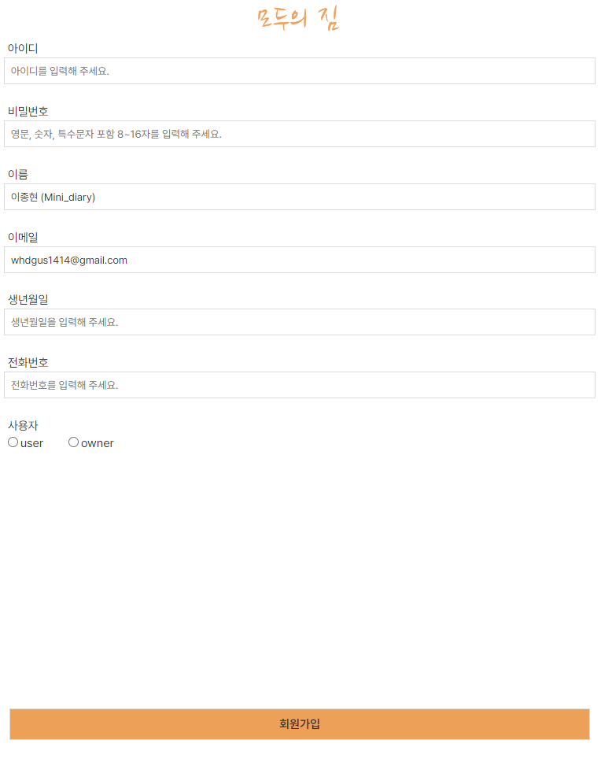
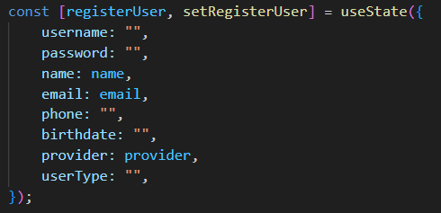
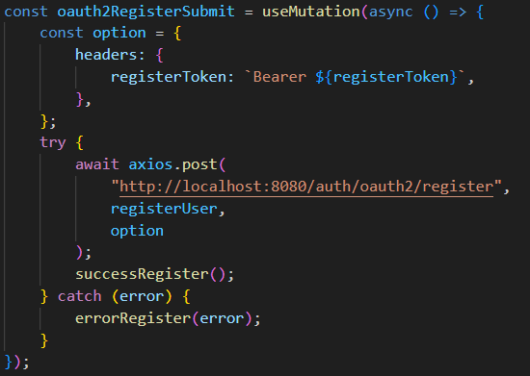
주요 기능 및 코드 리뷰_이종현
OAuth2 (Front-End) #회원가입

Slide 20
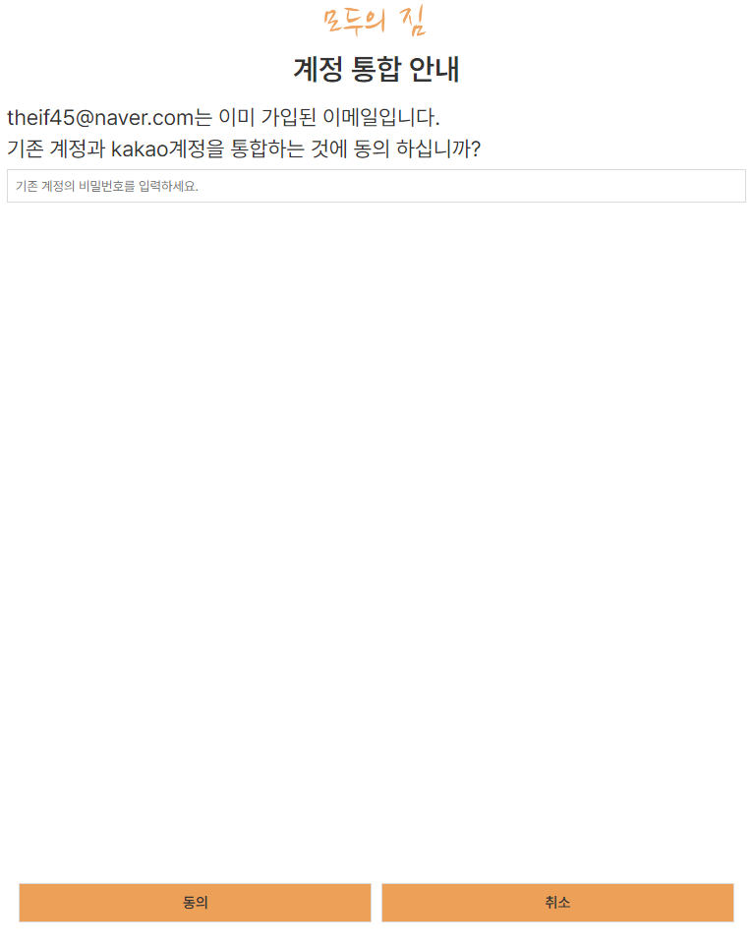
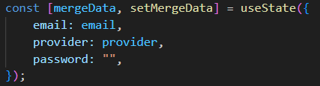
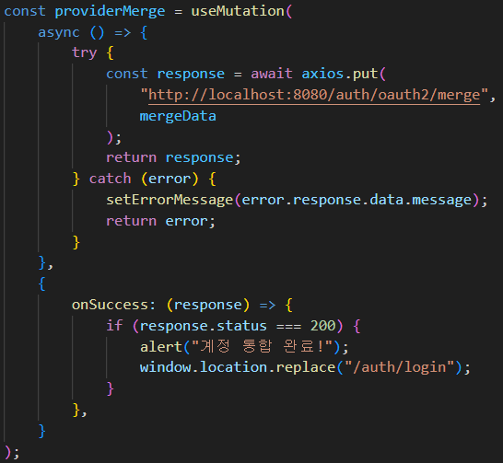
주요 기능 및 코드 리뷰_이종현
OAuth2 (Front-End) #통합

Slide 21
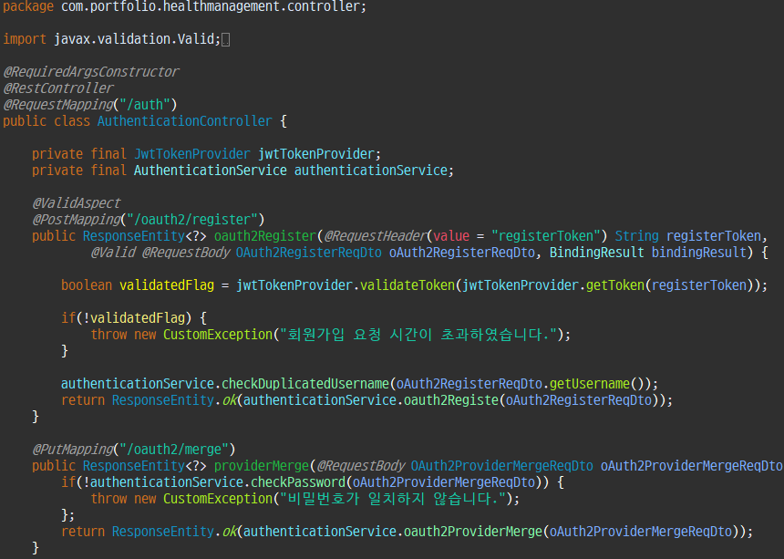
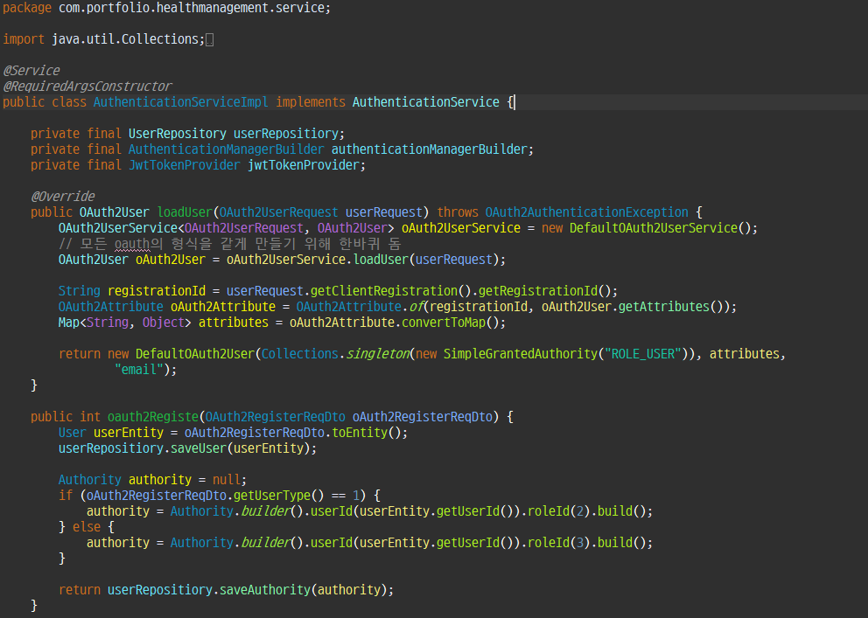
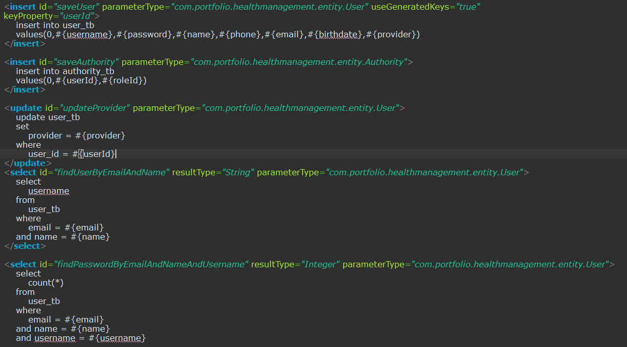
주요 기능 및 코드 리뷰_이종현
OAuth2 (Back-End)
Controller
AuthenticationController, AdviceController
Service
AuthenticationService, AuthenticationServiceImpl
Repository
UserRepository
Mapper
UserMapper.xml
Dto
OAuth2RegisterReqDto, OAuth2ProviderMergeReqDto
Entity
User, Authority
Exception
CustomException
Security
JwtTokenProvider, JwtAuthenticationEntryPoint, JwtAuthenticationFilter, OAuth2Attribute, OAuth2SuccessHandler

Slide 22
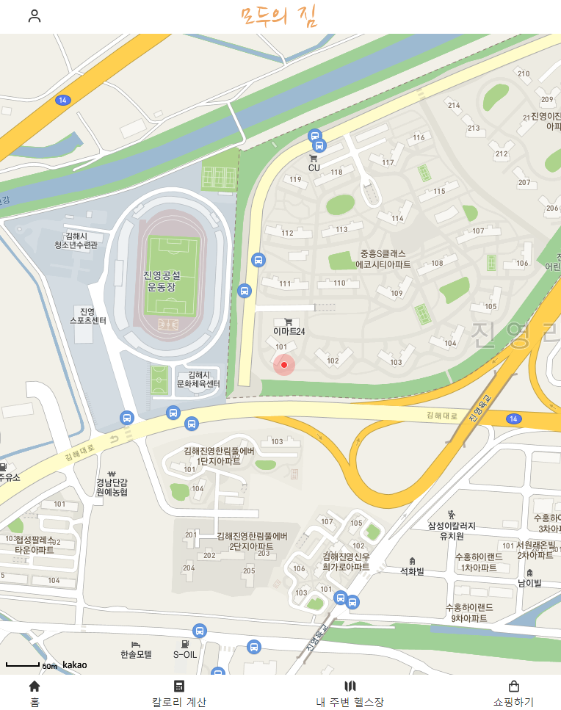
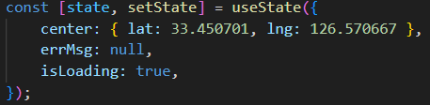
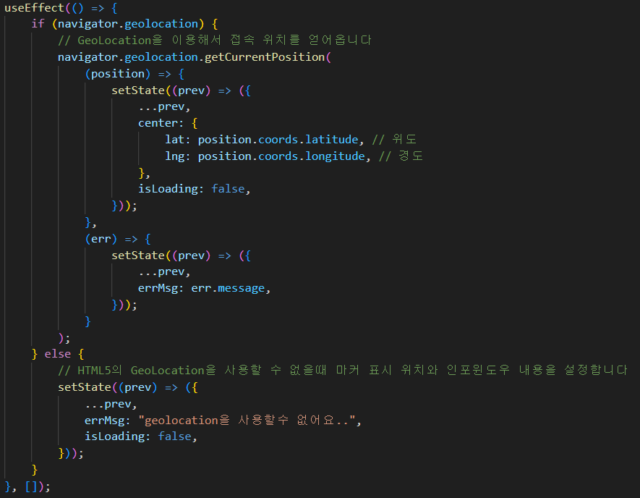
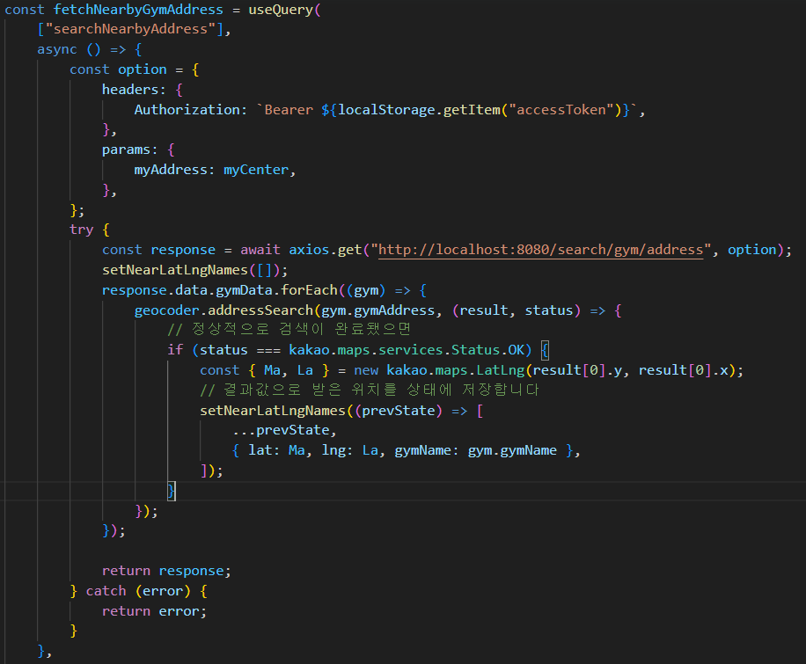
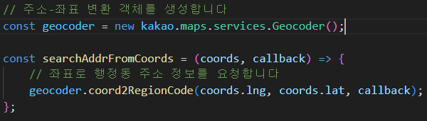
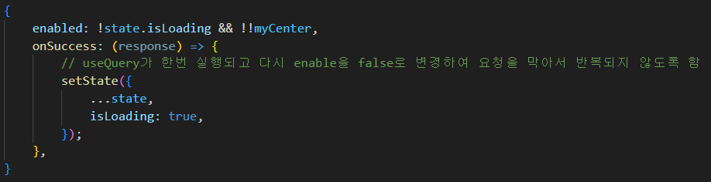
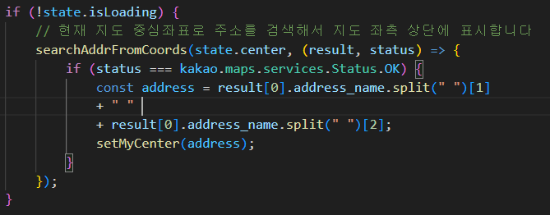
주요 기능 및 코드 리뷰_이종현
KakaoMap (Front-End)
Geolocation API를 사용하여 내 위치 좌표를 얻음
Geocoder API를 사용하여 좌표를 행정동 정보로 변환

Slide 23
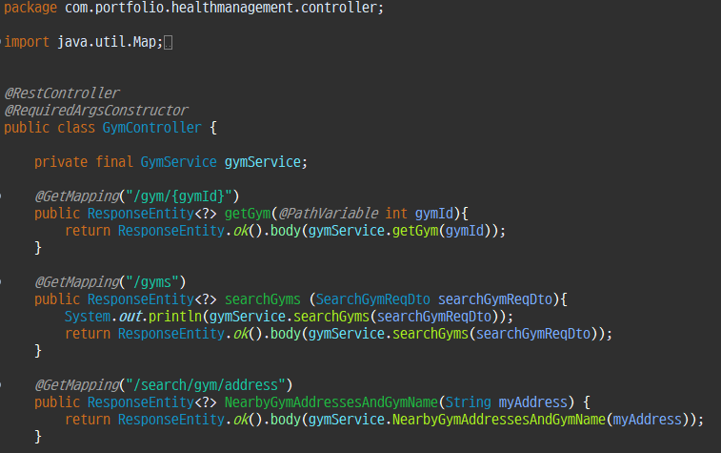
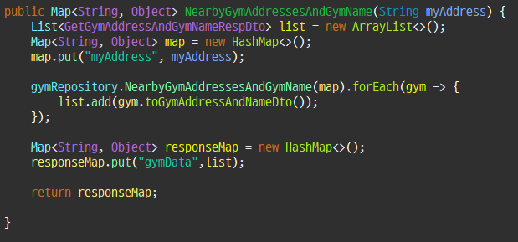
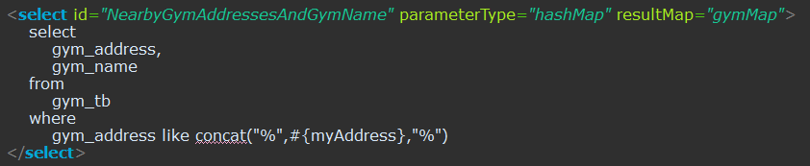
주요 기능 및 코드 리뷰_이종현
KakaoMap (Front-End)
DB에서 해당 행정동 주소 주변 헬스장 정보를 요청
KakaoMap 코드 작성 시 무한 반복이 일어나서 문제였으나 isLoading을 사용하여 요청에 제한을 두어 해결

Slide 24
주요 기능 및 코드 리뷰_이종현
KakaoMap (Front-End)
Controller
GymController
Service
GymService, GymServiceImpl
Repository
GymRepository
Mapper
GymMapper.xml
Entity
Gym

Slide 25

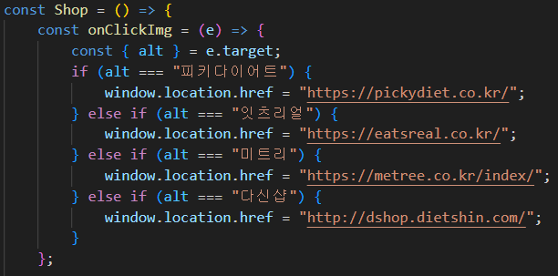
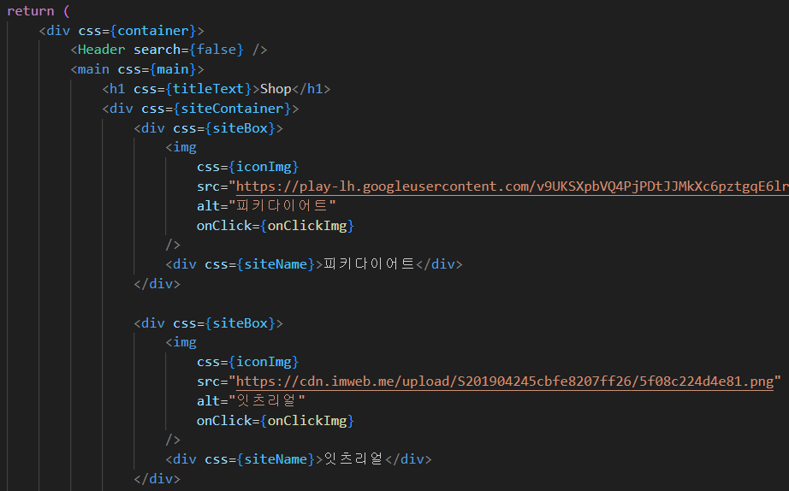
주요 기능 및 코드 리뷰_이종현
Shop (Front-End)

Slide 26
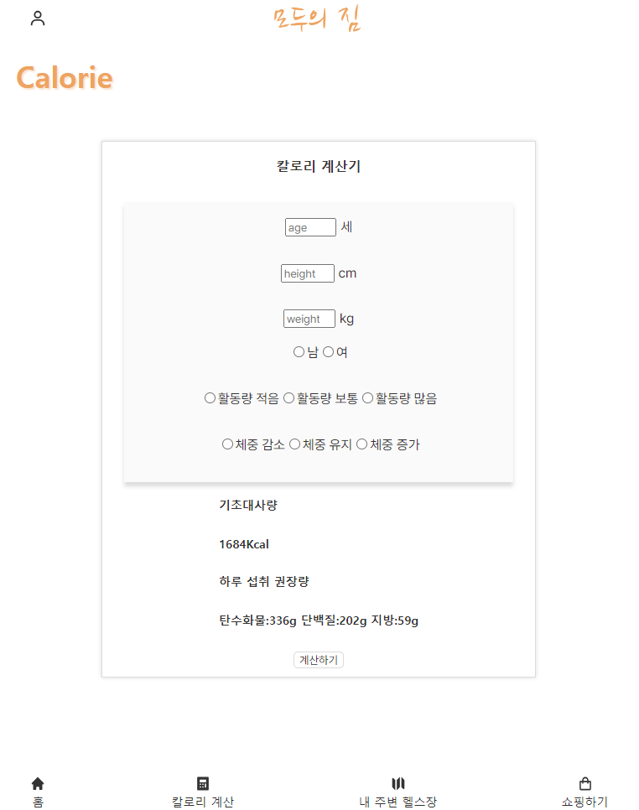
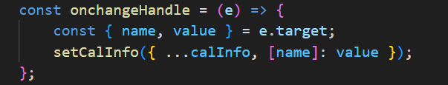
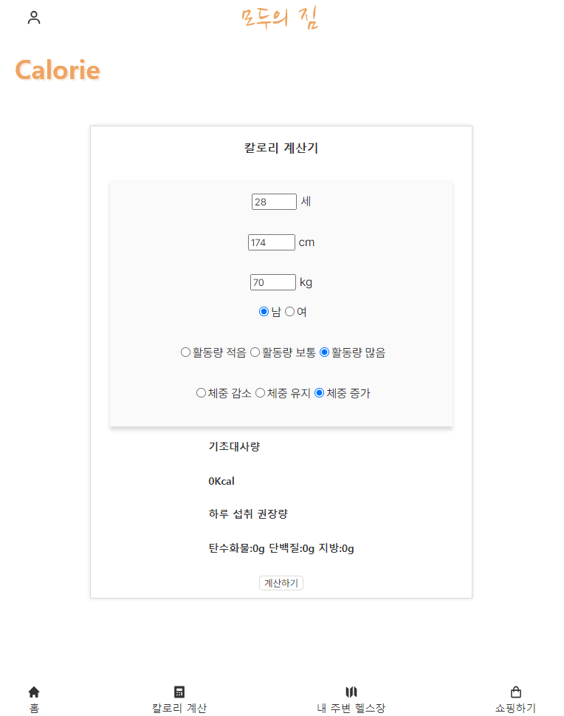
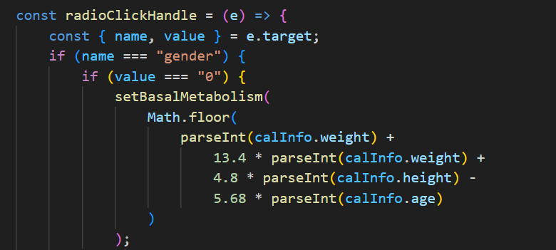
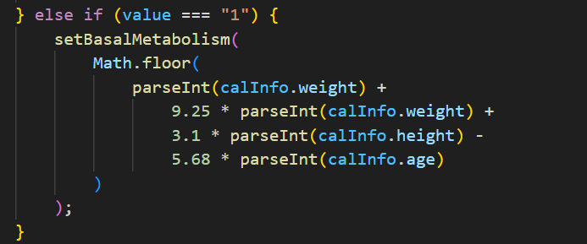
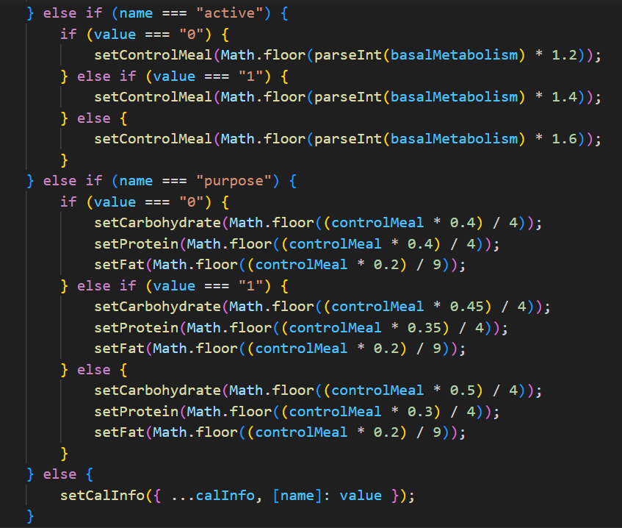
주요 기능 및 코드 리뷰_김동민
Calorie Calculator (Front-End)

Slide 27
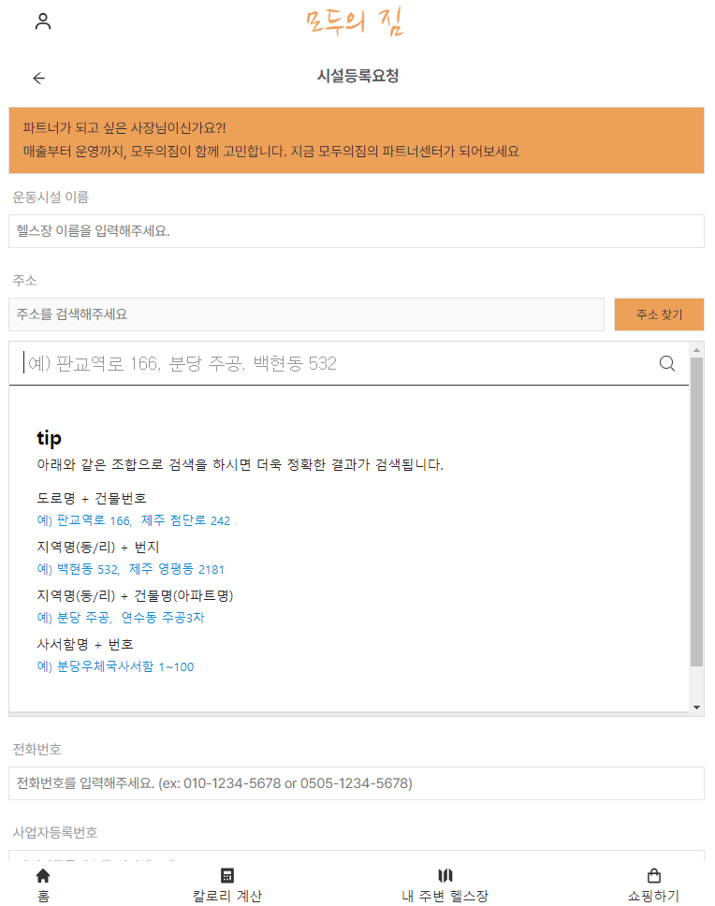
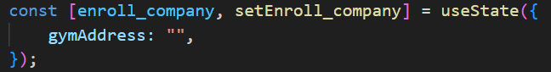
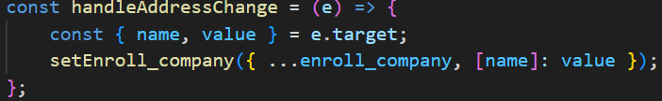
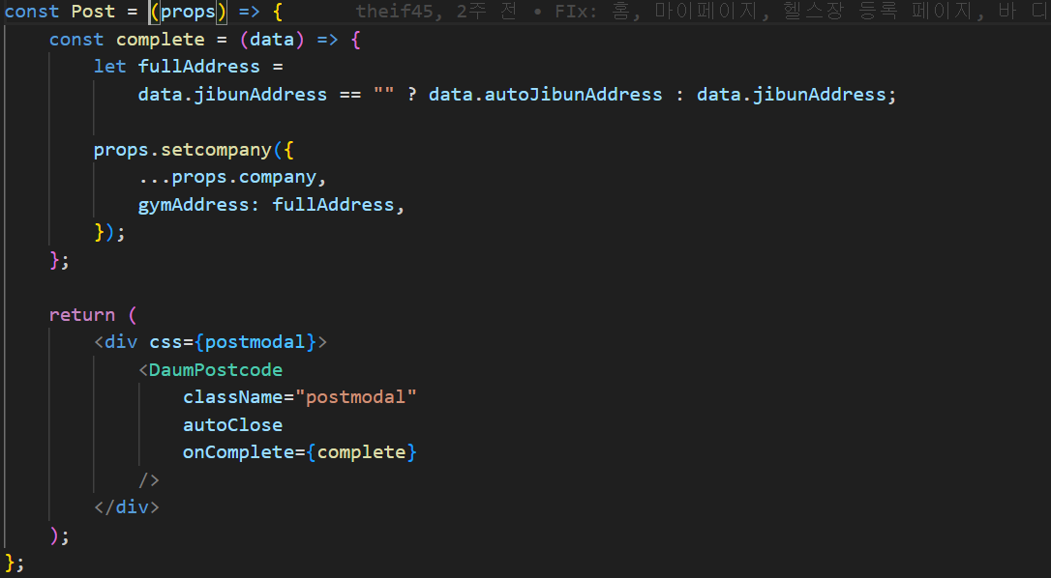
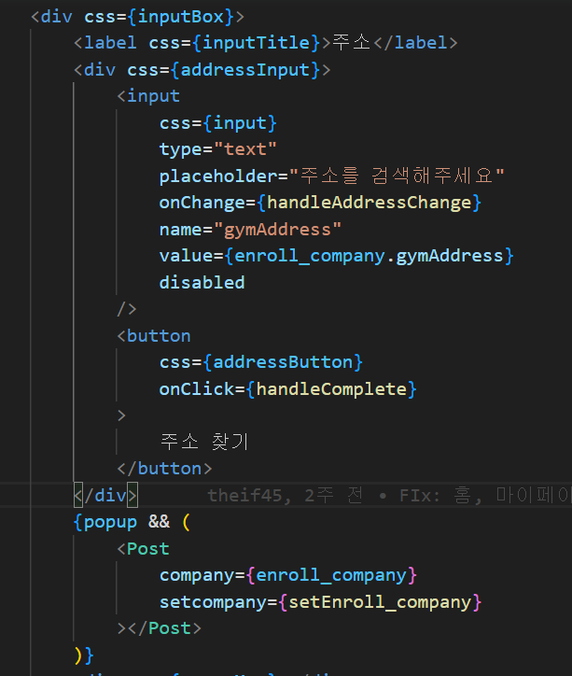
주요 기능 및 코드 리뷰_김동민
*Map에서 위치를 띄우기 위해
편의상 지번주소를 가져옴
Kakao Address (Front-End)
DaumPostCode를 이용하여 주소검색모달을 띄움
*첫 클릭이 되면
DB - user - likestatus가 1이 되고
DB - gym - likecount가 1이 증가한다
*다시 클릭이 되면
DB - user - likestatus는 0이 되고
DB - gym - likecount가 1이 감소한다

Slide 28
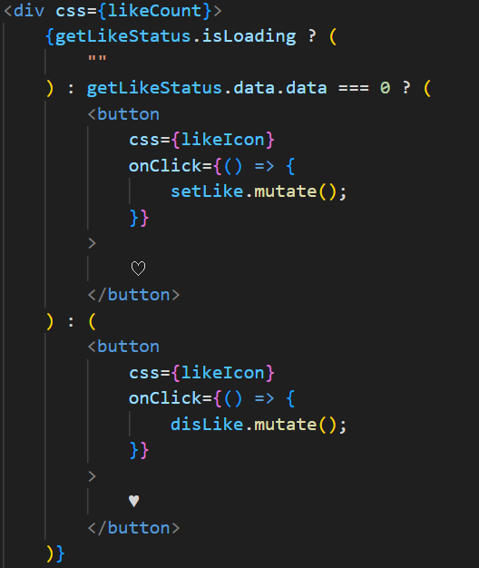

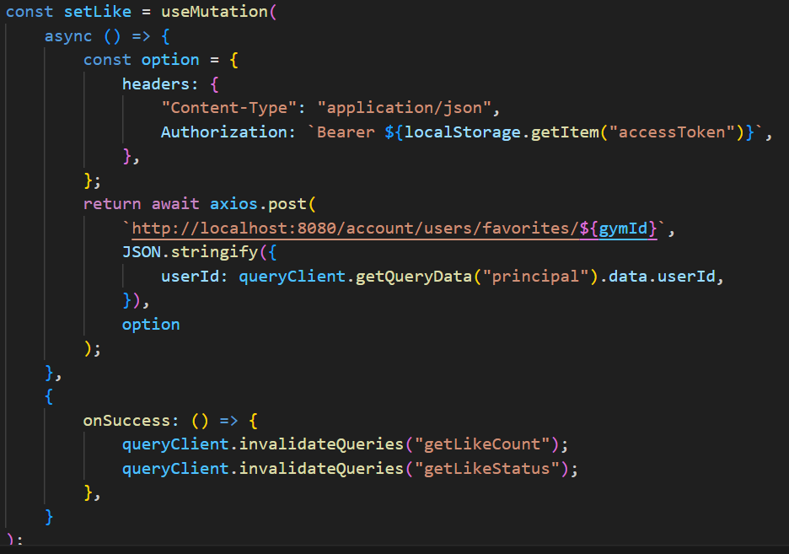

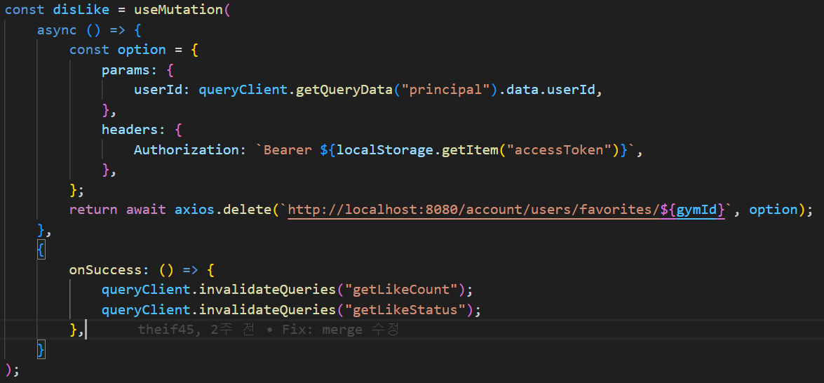
주요 기능 및 코드 리뷰_김동민
Like (Front-End)
첫 클릭
DB – user - likestatus가 1이 됨
DB – gym - likecount가 1 증가
다시 클릭
DB – user - likestatus가 0이 됨
DB – gym - likecount가 1 감소

Slide 29
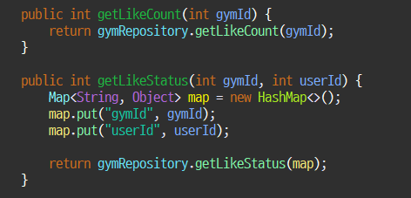
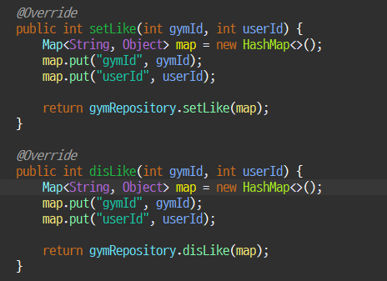
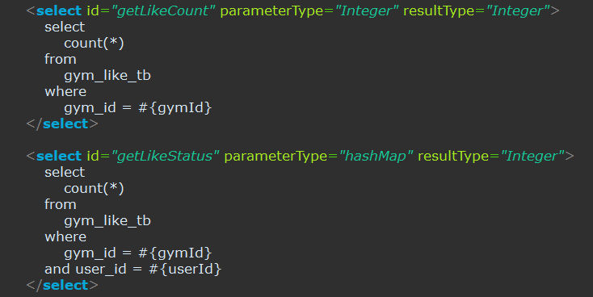

주요 기능 및 코드 리뷰_김동민
Like (Back-End)
Controller
GymController, UserController
Service
GymService, GymServiceImpl, AccountService, AccountServiceImpl
Repository
GymRepository
Mapper
GymMapper.xml
Entity
Gym, User

Slide 30






주요 기능 및 코드 리뷰_김동민
Search (Front-End)

Slide 31


주요 기능 및 코드 리뷰_김동민
Search (Back-End)
Controller
GymController
Service
GymService, GymServiceImpl
Repository
GymRepository
Mapper
GymMapper.xml
Dto
SearchGymReqDto
Entity
Gym

Slide 32






주요 기능 및 코드 리뷰_김동민
Image upload (Front-End)

Slide 33




주요 기능 및 코드 리뷰_김동민
Image upload (Back-End)
Controller
GymController
Service
GymService, GymServiceImpl
Repository
GymRepository
Mapper
GymMapper.xml
Dto
RegisterGymImgsReqDto
Entity
GymImgsDetail
UUID를 이용하여 파일명이 겹치지 않게 저장
application.yml에서 file.path에 설정해놓은 경로의 값을 사용 가능
*DB에는 tempfile명이 저장되며,
gymId로 필터링되어 불러온다

Slide 34





주요 기능 및 코드 리뷰_김동민
Image load (Front-End)

Slide 35






주요 기능 및 코드 리뷰_김동민
Profile image upload (Front-End)

Slide 36



주요 기능 및 코드 리뷰_김동민
Profile image upload (Front-End)
Controller
UserController
Service
AccountService, AccountServiceImpl
Repository
UserRepository
Mapper
UserMapper.xml
Entity
User

Slide 37



주요 기능 및 코드 리뷰_진채희
MyPage (Front-End)

Slide 38



주요 기능 및 코드 리뷰_진채희
Modify (Front-End)
사용자 정보는 principal요청을 통해 얻음
이름과 전화번호는 유효성 검사

Slide 39



주요 기능 및 코드 리뷰_진채희
Modify (Back-End)
Controller
AccountController
Service
AccountService, AccountServiceImpl
Repository
AccountRepository
Mapper
AccountMapper.xml
Dto
ModifyUserInfoReqDto
Entity
User

Slide 40



주요 기능 및 코드 리뷰_진채희
Password update (Front-End)
변경할 비밀번호 설정 및 비밀번호 확인
유효성 검사

Slide 41



주요 기능 및 코드 리뷰_진채희
Password update (Back-End)
Controller
AccountController
Service
AccountService, AccountServiceImpl
Repository
AccountRepository
Mapper
AccountMapper.xml
Dto
ModifyPasswordReqDto
Entity
User

Slide 42



주요 기능 및 코드 리뷰_진채희
Find id (Front-End)
이름과 이메일을 이용하여 사용자 아이디를 찾음
modal을 사용하여 성공과 실패여부 확인

Slide 43



주요 기능 및 코드 리뷰_진채희
Find id (Back-End)
Controller
AuthenticationController
Service
AuthenticationService, AuthenticationServiceImpl
Repository
UserRepository
Mapper
UserMapper.xml
Dto
FindUsernameReqDto
Entity
User

Slide 44



주요 기능 및 코드 리뷰_진채희
Find password (Front-End)
데이터베이스에 있는 username을 가지고 찾음
성공 시 비밀번호 변경 페이지로 이동

Slide 45



주요 기능 및 코드 리뷰_진채희
Find password (Back-End)
Controller
AuthenticationController
Service
AuthenticationService, AuthenticationServiceImpl
Repository
UserRepository
Mapper
UserMapper.xml
Dto
FindPasswordReqDto
Entity
User

Slide 46



주요 기능 및 코드 리뷰_진채희
Forgot password (Front-End)
username을 이용하여 누구의 비밀번호를 바꿀건지 찾음

Slide 47
주요 기능 및 코드 리뷰_진채희
Find password (Back-End)
Controller
AuthenticationController
Service
AuthenticationService, AuthenticationServiceImpl
Repository
UserRepository
Mapper
UserMapper.xml
Dto
ForgotReqDto
Entity
User

Slide 48




주요 기능 및 코드 리뷰_진채희
Sidebar (Front-End)
역할에 따라 다른 사이드바가 내려옴
User
Owner

Slide 49
감사합니다!!

